Slide 1
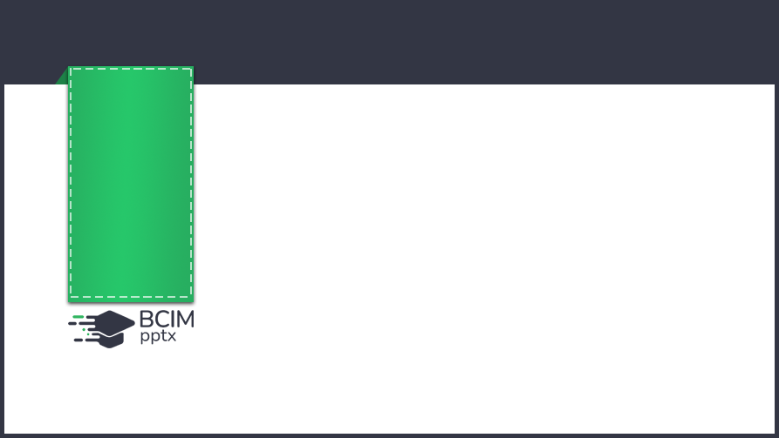
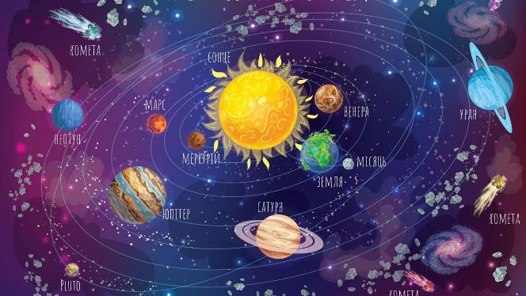
Я досліджую світ
4 клас
Сьогодні
Урок
№069-70
Як влаштована Сонячна система

Slide 2

Сьогодні
29.03.2022
Організація класу
Пролунав уже дзвінок,
Нас покликав на
У
РО
К
- уважні
- розумні
- організовані
- кмітливі

Slide 3
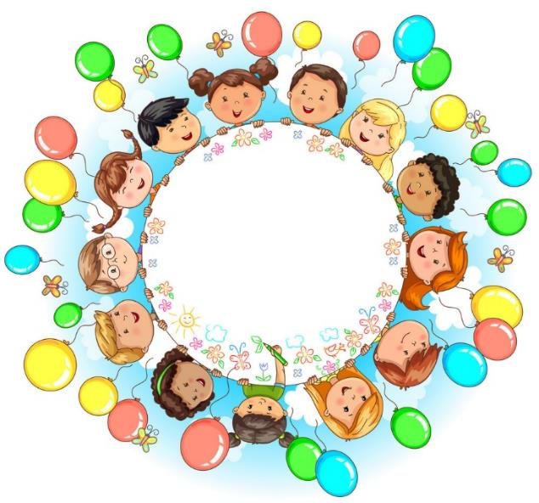
Сьогодні
29.032022
Ранкове коло

Slide 4






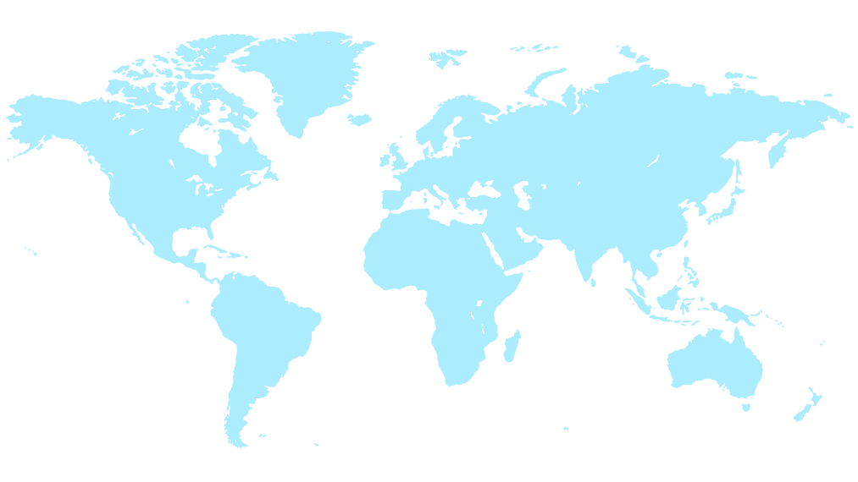

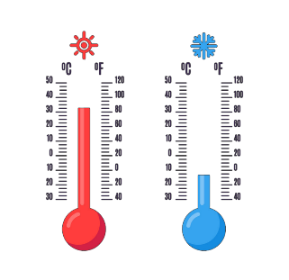
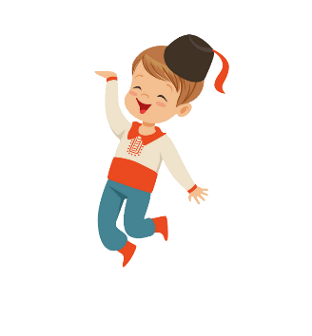
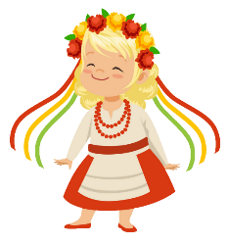
Сьогодні
29.03.2022
Програма «Як почуває себе ненька Україна?» в прямому ефірі
LIVE
Привіт, друзі!
А яка зараз пора року?
Який місяць?
Яке сьогодні число?
Мої вітання!
Яким було вранці небо, коли ми йшли до школи?
Що стосовно опадів?
Кому відома температура повітря?

Slide 5
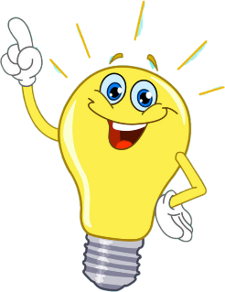
Сьогодні
29.03.2022
Пригадуємо
Як рухається наша планета?
Що є наслідком обертання Землі
навколо своєї осі?
Що відбувається внаслідок
обертання Землі навколо Сонця?
Підручник.
Сторінка
69

Slide 6

Сьогодні
29.03.2022
Робота з підручником
Підручник.
Сторінка
69-72

Slide 7

Сьогодні
29.03.2022
Словникова робота
Планета – велике кулеподібне небесне тіло, що обертається навколо Сонця.
Шлях, яким планета рухається навколо Сонця, називають орбітою.
Підручник.
Сторінка
69

Slide 8
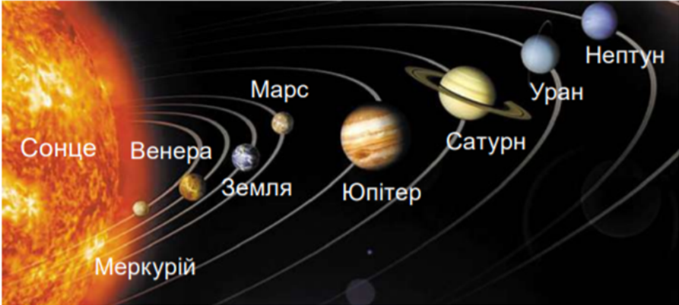
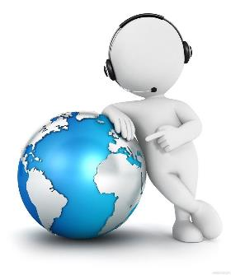
Сьогодні
29.03.2022
Розгляньте малюнок. Назвіть планети
Підручник.
Сторінка
69

Slide 9
Сьогодні
29.03.2022
Розгляньте малюнок на с. 69. Поміркуйте, яка планета має найдовшу орбіту, а яка – найкоротшу.
Підручник.
Сторінка
70

Slide 10
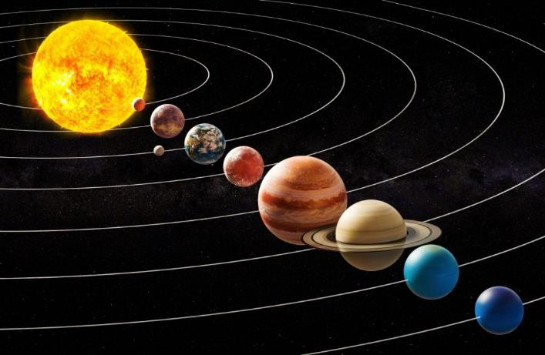

Сьогодні
29.03.2022
Робота в зошитах
Завдання 1
Підпиши планети Сонячної системи на малюнку.
Меркурій
_____________
Земля
Венера
_____________
_____________
Юпітер
_____________
Марс
_____________
Уран
________
Сатурн
_____________
Зошит.
Сторінка
38
Нептун
_____________

Slide 11
Сьогодні
29.03.2022
Щоби відкрити інтерактивне завдання, натисніть на помаранчевий прямокутник
Відкрити онлайнове інтерактивне завдання

Slide 12
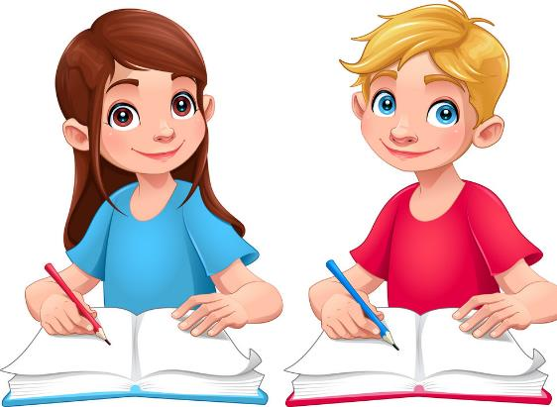
Сьогодні
29.03.2022
Домашнє завдання
Повторити тему на сторінках
69-73, пошукове завдання.
Короткий запис у щоденник
с.69-73, пошукове завдання.

Slide 13
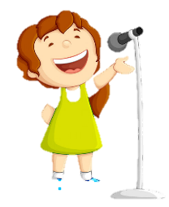
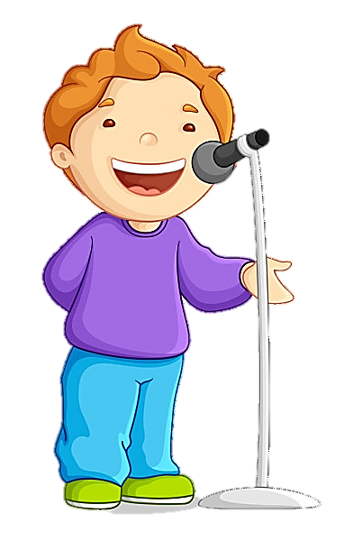
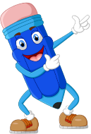
Сьогодні
29.03.2022
Вправа «ПОПС»
П
позиція
Я вважаю, що …
Тому що …
О
обґрунтування
Я можу довести це на прикладі …
Зважаючи на це, я роблю висновок про те, що …
П
приклад
С
судження

